Slide 1
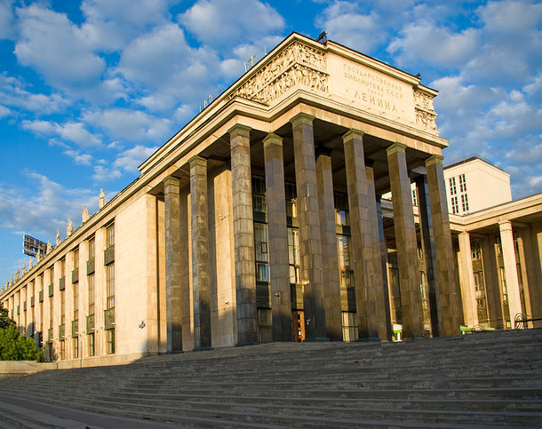
Филёвская
ст. Александровский сад
Российская государственная библиотека (РГБ), известная также как «Ленинка», является крупнейшей публичной библиотекой в России и Европе, а также второй по величине в мире. Главный корпус расположен в самом центре Москвы.

Slide 2
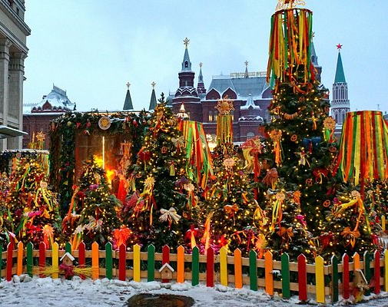
Сокольническая
ст. Александровский сад
Манежная площадь — одна из крупнейших и самых известных площадей в самом центре Москвы, расположенная рядом с Кремлем, Александровским садом и Красной площадью. Это пешеходное пространство, крупный туристический узел и популярное место проведения городских фестивалей.

Slide 3
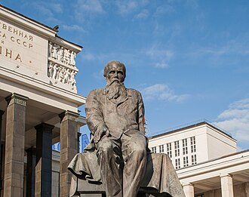
Сокольническая
ст. Александровский сад
Знаменитый памятник Ф.М. Достоевскому находится в шаговой доступности от Манежной площади — прямо перед зданием Российской государственной библиотеки (РГБ).

Slide 4
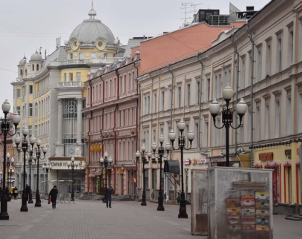
Сокольническая
ст. Арбатская
Старый Арбат — одна из самых известных и старейших пешеходных улиц Москвы, расположенная в районе Арбат. Это крупный туристический центр с богатой историей, архитектурой и уличной культурой.

Slide 5
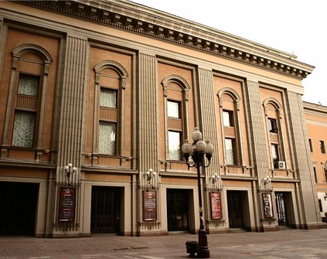
Сокольническая
ст. Арбатская
Государственный академический театр имени Евгения Вахтангова — один из самых известных, посещаемых и авторитетных драматических театров России. Он расположен в самом центре Москвы, непосредственно на пешеходной улице Старый Арбат.

Slide 6
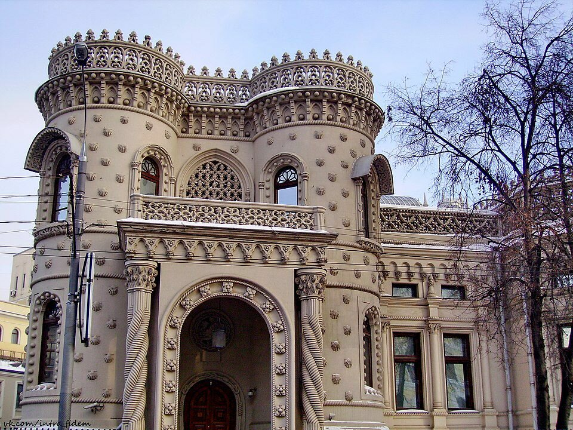
Сокольническая
ст. Арбатская
Особняк Арсения Морозова (известный также как «Дом с ракушками») — это уникальный памятник архитектуры в центре Москвы, сочетающий в себе элементы эклектики, модерна и экзотического неомавританского стиля.

Slide 7
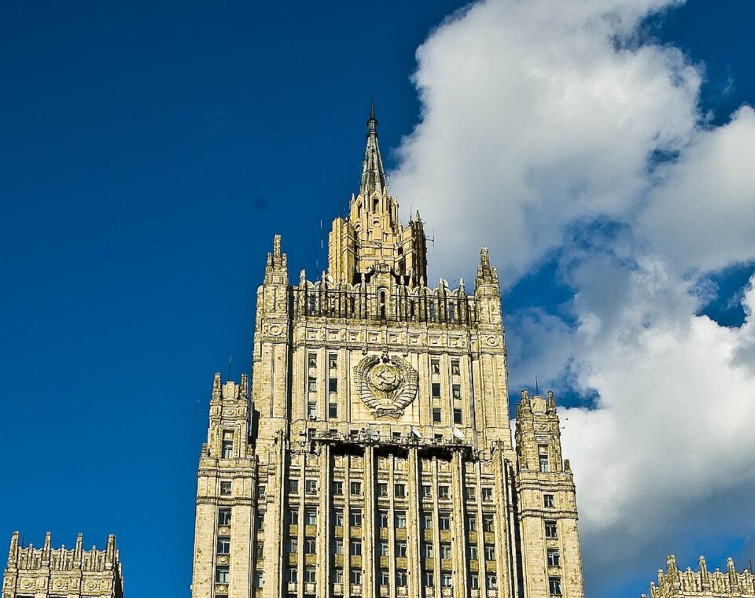
Сокольническая
ст. Смоленская
Смоленская площадь — крупная площадь в центре Москвы, являющаяся частью Садового кольца (на стыке Смоленского бульвара и Новинского бульвара). Она находится на территории района Арбат и тесно связана с историей одноименной улицы.

Slide 8
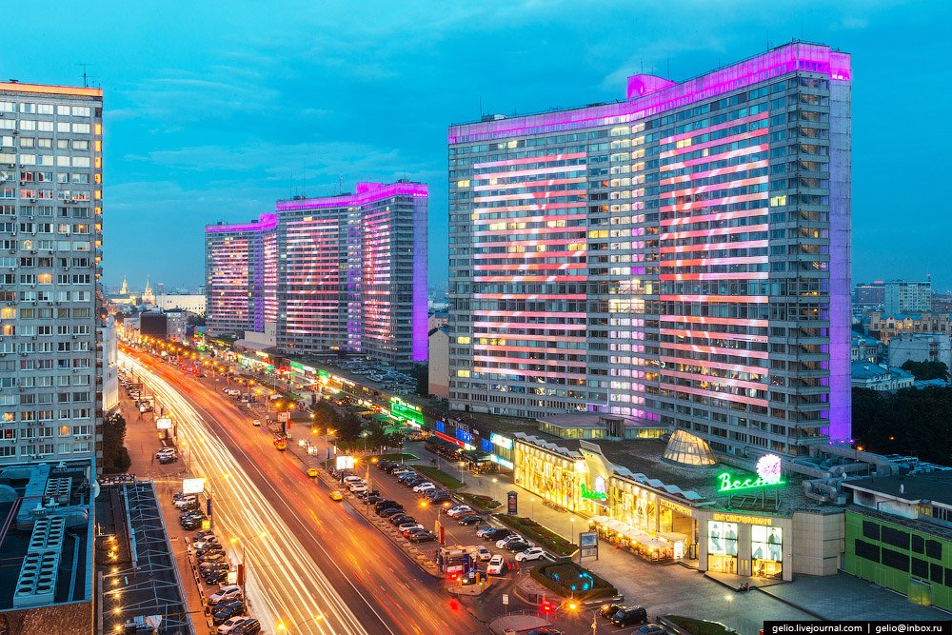
Сокольническая
ст. Смоленская
Улица Новый Арбат (в 1963–1990 годах — часть проспекта Калинина) — крупная шестиполосная магистраль в районе Арбат Центрального административного округа Москвы, пролегающая параллельно пешеходному Старому Арбату от площади Арбатские Ворота до Смоленской набережной

Slide 9
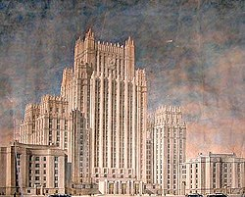
Сокольническая
ст. Смоленская
Здание Министерства иностранных дел (МИД) России — это одна из семи знаменитых «сталинских высоток» в Москве, расположенная на Смоленской-Сенной площади.

Slide 10
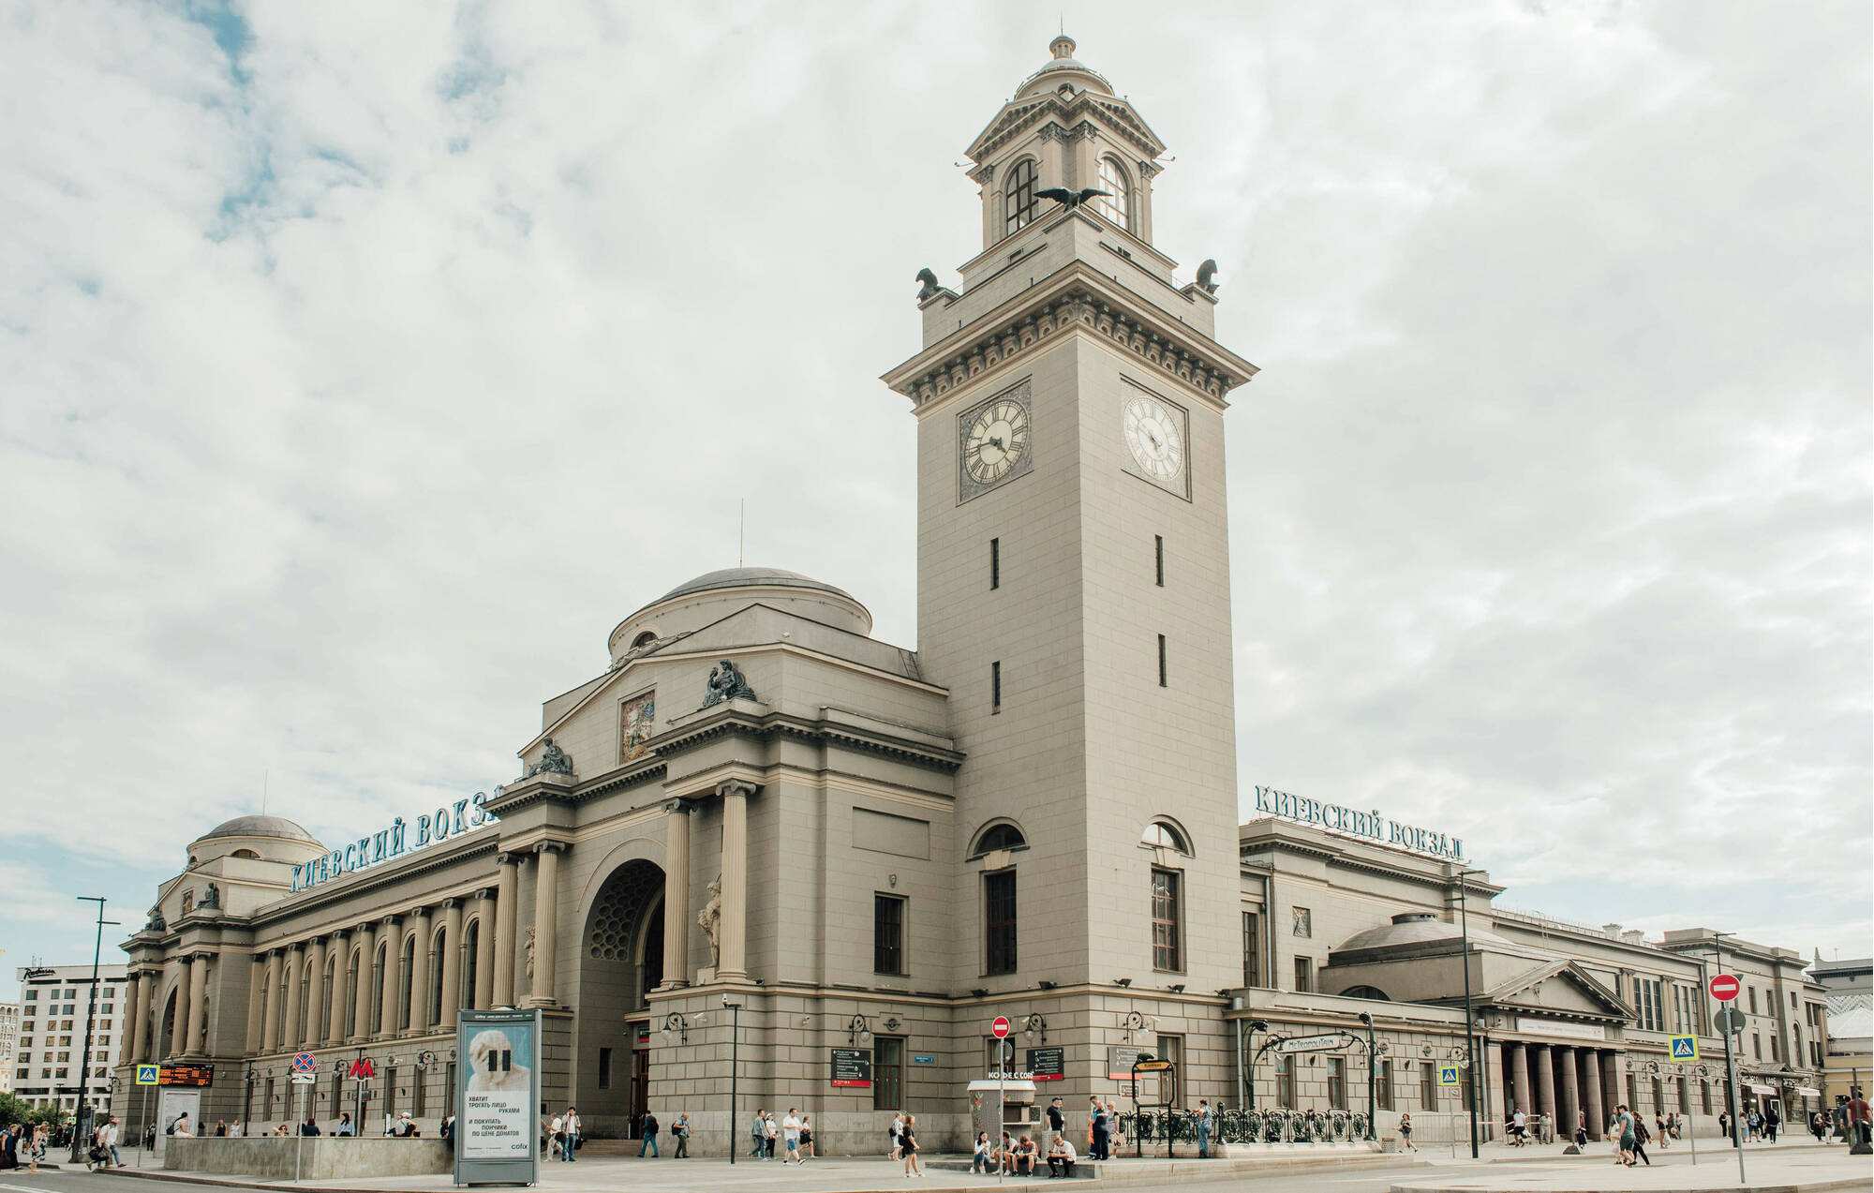
Сокольническая
ст. Киевская
Киевский вокзал — один из крупнейших железнодорожных узлов Москвы, расположенный по адресу: площадь Киевского Вокзала, дом 1

Slide 11
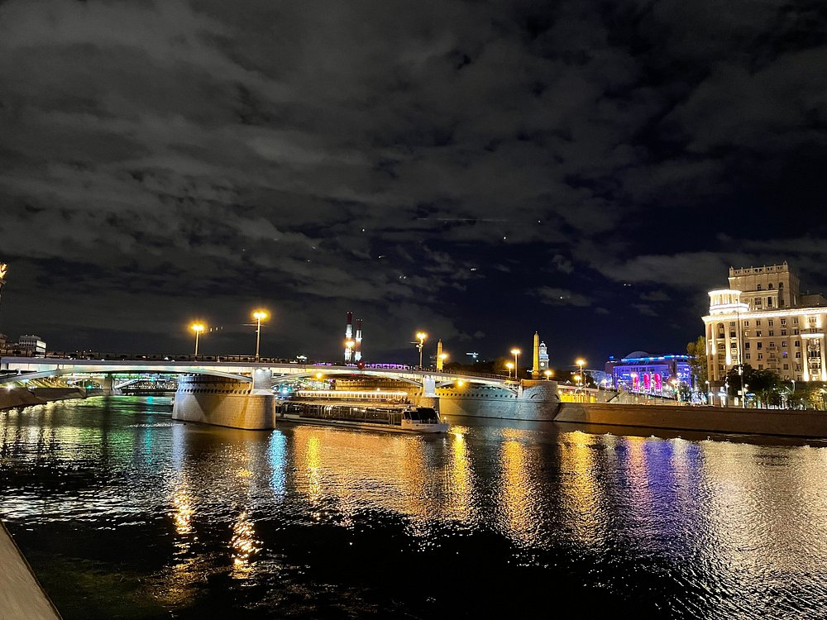
Сокольническая
ст. Киевская
Бородинский мост — это действующий стальной трёхпролётный автомобильно-пешеходный мост через Москву-реку в центре столицы. Он связывает Смоленскую улицу (и Садовое кольцо) с Большой Дорогомиловской улицей и площадью Киевского вокзала.

Slide 12
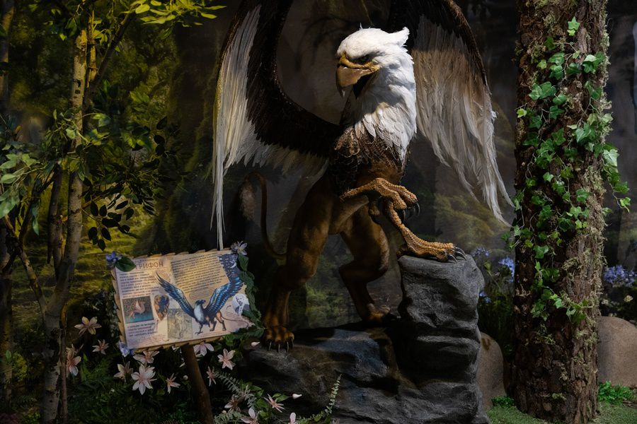
Сокольническая
ст. Киевская
«Бестиарий» — это интерактивный музей криптозоологии, посвященный мифическим существам, фантастическим животным и легендам народов мира. На сегодняшний день проект работает в двух городах России: Москве и Санкт-Петербурге.

